Slide 1
KEK
エレクトロニクスシステムグループでの
開発状況
KEK e-sys
庄子 正剛

Slide 2


Open-Itとの関係
プロジェクト間で技術の共有
Open-It内でのOJTや教育
専門家の技術向上
プロジェクト
大学
プロジェクト
大学

Slide 3
E-sysの方向性
検出器の高密度化が進んでいる
検出器を含む計測システムの高密度化、高機能化、ネットワーク化
ASIC
FPGA-PCB
DAQ-M
セミナー,
トレーニングコース
On the Job Training
Open-It
プロジェクト
学生,
若手スタッフ

Slide 4
実現するための技術
ADCとデジタル回路付加
多チャンネル、高集積化
高密度化
ASIC
搭載ASICの高機能化、高密度化、Ethernetによるデータ転送
読み出し基板の最適化
FPGA
PCB
高機能化
ネットワーク化
DAQ-Middleware
センサーネットワークの構築
PCと読み出し基板だけでデータ収集

Slide 5
ASIC
ADCとデジタル回路付加
多チャンネル、高集積化
高密度化
ASIC
FPGA
PCB
高機能化
ネットワーク化
DAQ-Middleware

Slide 6

高密度、高機能化へ
多チャンネル、高密度
宮原
TPC pix
Qpix
gas-pix digitalへ
上野
MPGD pixel
Silicon strip
STRIPIX
SliT
密度
Calorimeter
MPGD strip
宮原
SHOZ_I
ADC
WSiCalFE
WDAMP
高速アナログへ
TDCとADC組み込み
Ge
STARE
MPPC
GasTPC
Volume
AMC
低雑音へ
GTARN,GTAR_LEPS,LTAR
PLL
ADCとデジタルを中心に高機能化
機能
＊Open-Itのプロジェクトを含む＊

Slide 7
FPGA-PCB
高密度化
ASIC
搭載ASICの高機能化、高密度化、Ethernetによるデータ転送
読み出し基板の最適化
FPGA
PCB
高機能化
ネットワーク化
DAQ-Middleware

Slide 8
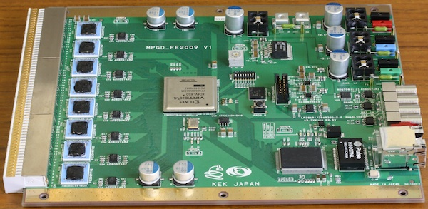
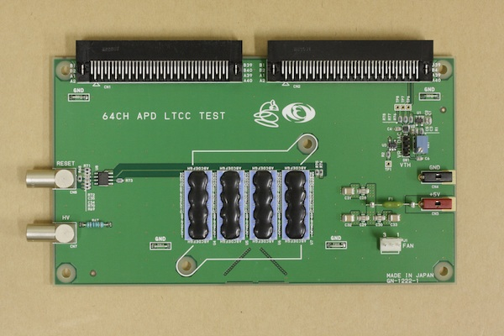
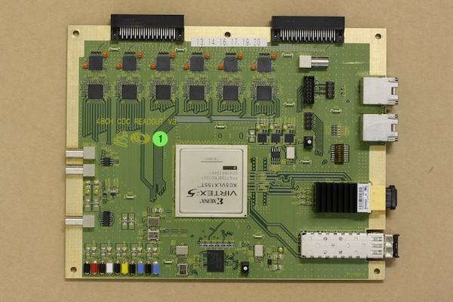
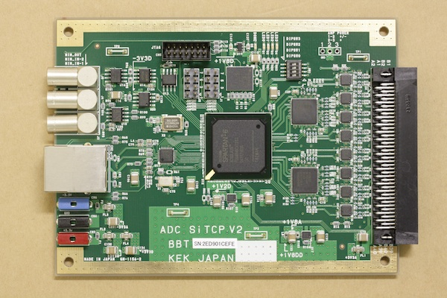
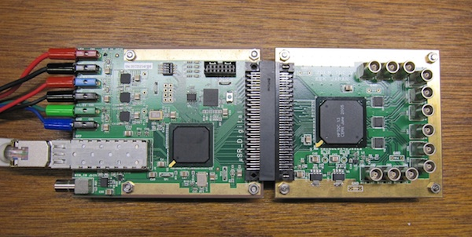
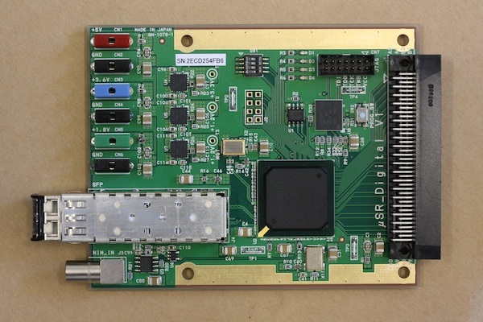
高集積、高機能化、ネットワーク化へ
MPGD Readout
256ch ASD
チャンネル数
ADC SiTCP board
16ch ADC
FPIX APD board
64ch ASD
CDC Readout board
48ch ASD,ADC,TDC
µSR board + TDC board
11ch TDC
µSR Digital board
機能

Slide 9
DAQ-Middleware
高密度化
ASIC
FPGA
PCB
高機能化
ネットワーク化
DAQ-Middleware
センサーネットワークの構築
PCと読み出し基板だけでデータ収集

Slide 10
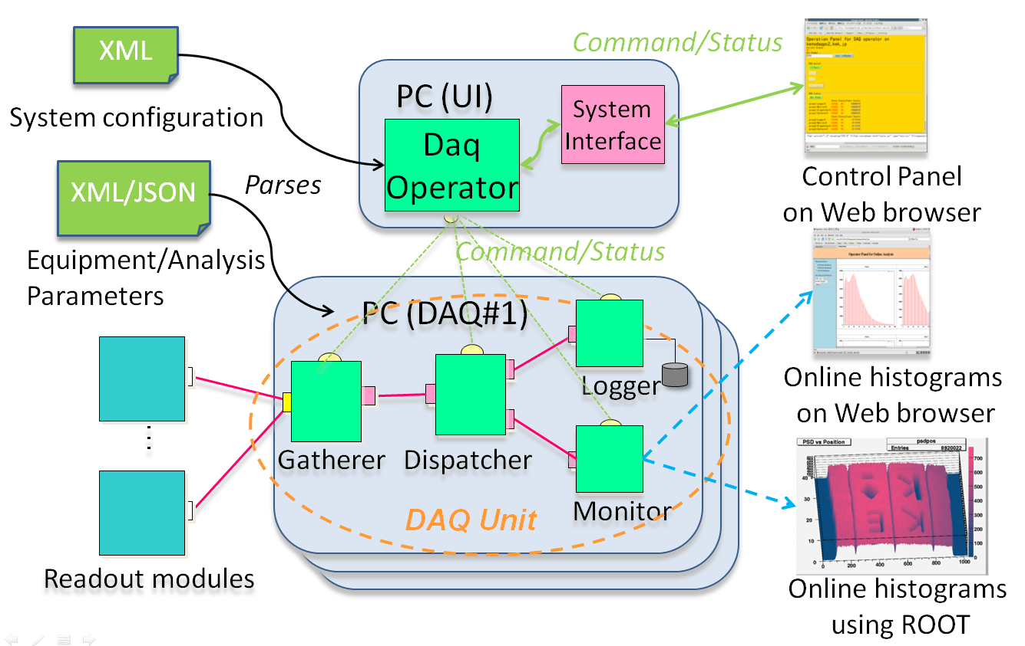
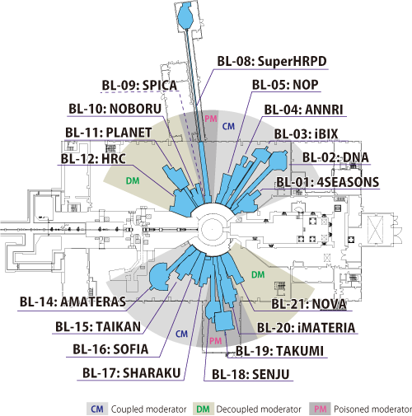
コンポーネント化
要素の通信が規格化
ネットワークも使える
DAQ-middlewareコアメンバーが開発
DAQ-Middleware Working
DAQ-Middlewareを使っている実験
J-PARC/MLF 中性子で14ビームライン
検討中
  SuperNEMO
  CANDLES 2
  J-PARCハドロン実験
DAQ-Middleware home page
  http://daqmw.kek.jp/index.html

Slide 11
Esysの押し進める技術
高集積、高機能化ASICの開発
高密度化
ASIC
読み出し基板とASIC高密度実装
読み出し基板の最適化
FPGA
PCB
高機能化
ネットワーク化
DAQ-Middleware
ネットワークベース
分散型データ収集システム

Slide 12
まとめ
Open-It全体の技術力向上
OJTと教育が充実 → 学生、若手スタッフの技術向上
将来必要となる技術開発 → 専門家の技術向上
将来必要となる技術開発
ASIC
FPGA-PCB
DAQ-M
Open-Itプロジェクト
学生,若手スタッフ

Slide 13
若手の会 宣伝
目的
Open-Itの枠にとらわれず、様々な実験グループ、プロジェクトの若手同士でとつながり、情報交換の場
一人で悩まず、誰かがきっと応えてくれるはず。
活動内容
若手研究会の開催
今年は、今月末に山形で若手研究会開催!!
11月14日まで連絡を貰えればぎりぎり参加OK
興味のある方、MLの登録など庄子まで、
もしくはOpen-It若手の会webページで
mshoji＠post.kek.jp
http://openit.kek.jp/workshop/wakate/hx3mqq/wakate_yamagata2012

Slide 14
掲載ASICについて
Contact
GTARN : 東大, ICEPP, 三島 / 横山
GTAR_LEPS : 京都, 新山 / 水谷
LTARS : KEK, 丸山 / 横国, 中村
STARS : 東邦, 小川 / 浜田
PLL : 名古屋, 戸本
SHOZ_I : KEK, 庄子
WSiCALFE : 東大, 浜垣 / 林
WDAMP : 横国, 片寄
VOLUME2012 : KEK, 小嶋

